Slide 1
INFORMATIKA VA AXBOROT TEXNOLOGIYALARI
11
Sinf
Mavzu:
PhotoShopda geometrik shakl ko‘rinishidagi qismni ajratib olish

Slide 2
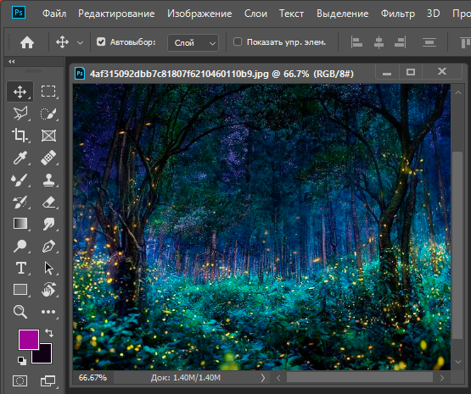
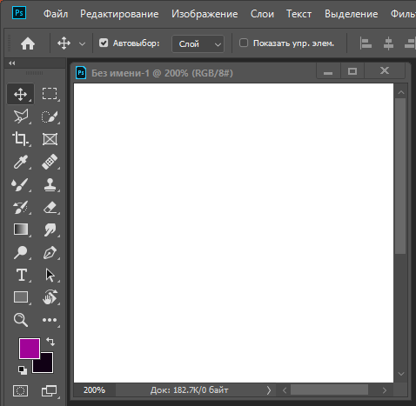
PhotoShop
PhotoShopda ishni boshlash uchun unga birorta tasvirni yuklab olish yoki yangi tasvirni yaratish kerak bo‘ladi.

Slide 3
Ctrl+N qo‘shtugmasini bosish yoki asosiy menyuning Файл (Fayl) bo‘limining birinchi bandi Создать... (...ni yaratish) bandini tanlash kerak. Natijada ekranda yangi muloqot oynasi paydo bo‘ladi.

Slide 4
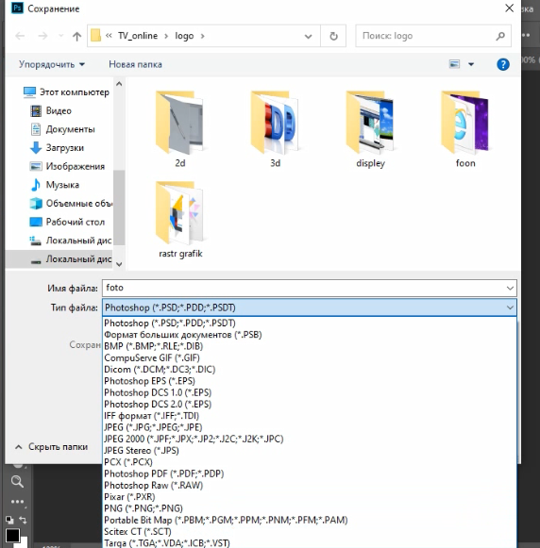
Formatlar
Tasvirlarni kompyuter xotirasida saqlash uchun ko‘plab formatlar ishlab chiqilgan. Ulardan ba’zilari keng tarqalgan, ba’zilari faqat tor sohada ishlatiladi.

Slide 5
O‘tgan mavzuni mustahkamlash
Jpeg – eng keng tarqalgan format. Barcha ishlab chiqaruvchilar tomonidan qo‘llab-quvvatlanadi. Lekin, format hajmi kattalshtirilganda o‘z sifatini yo‘qotishi mumkin.
Jpeg
Raw – sifatli fotoapparatlarda olingan suratlarni saqlash uchun ishlatiladi.
Lekin, ko‘p joy egallashi va formati o‘zgartirilganda sifati pasayadi.
Raw

Slide 6
O‘tgan mavzuni mustahkamlash
PhotoShopda yangi tasvir yaratish jarayonini mashq qiling.

Slide 7
Word matn protsessorida matn bo‘lagini ajratib olishni esga olaylik. Matn harf va boshqa belgilarning ketma-ketligi bo‘lgani sababli, kerakli qismini belgilab olish yetarli edi.

Slide 8
Vektorli tasvirda ham uning bir qismini ajratib olish unchalik qiyin emas.
Vektorli tasvirlar asosan CorelDRAW dasturida yordamida yaratiladi.

Slide 9
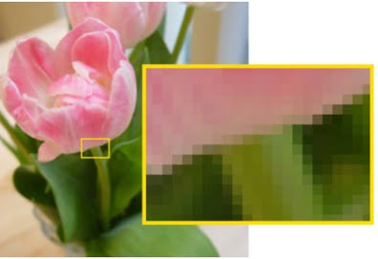
Rastrli tasvirda uning bo‘lagini ajratib olish u qadar onson ish emas.
Unda bir necha milliongacha piksellar bor va ularni birma-bir tanlab chiqishning iloji yo‘q.

Slide 10
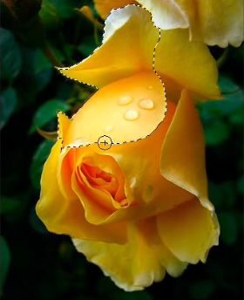
Shu sababli rastrli tasvirlarda ularning bir bo‘lagini ajratib olish uchun bu bo‘lakning chegaralarini ajratib olish kerak bo‘ladi.
Bu amalni osonlashtirish uchun PhotoShopda bir qator uskunalar ishlab chiqilgan.

Slide 11
Tasvirni to‘liq ajratib olish. Uni ofis ilovalaridagi kabi Ctrl+A (All - barchasi) qo‘shtugmasi yordamida chiqarish mumkin.

Slide 12
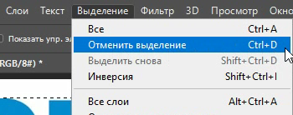
Ctrl+D
Ajratishni bekor qilish uchun Ctrl+D qo‘shtugmasidan foydalanish yoki asosiy menyuning Выделение (Ajratish) bo‘limining ikkinchi bandi Отменить выделение (Ajratishni bekor qilish) buyrug‘ini tanlash mumkin.

Slide 13
Ajratish uskunalari
To‘g‘ri to‘rtburchakli soha uskunasi
Ellipssimon soha
Gorizontal qator
Vertikal qator

Slide 14
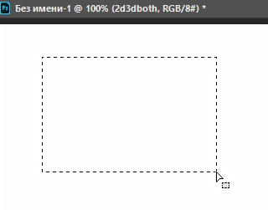
Biror bir sohani ajratib olish uchun sichqonchaning chap tugmasini bosib, ajratiladigan sohaning bir burchagidan ikkinchi burchagiga o‘tish va tugmani qo‘yib yuborish kerak bo‘ladi.

Slide 15
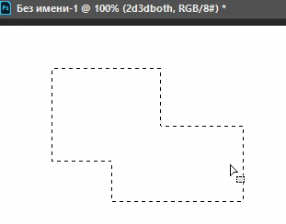
Soha ajratilgach, yana bir marta yangi soha ajratilsa, eski ajratilgan soha bekor qilinadi va o‘rnida yangi ajratilgan soha paydo bo‘ladi. Navbatdagi soha ajratilayotgan paytda klaviaturadagi Shift tugmasi bosib turilsa, eski va yangi sohalar birlashadi.

Slide 16
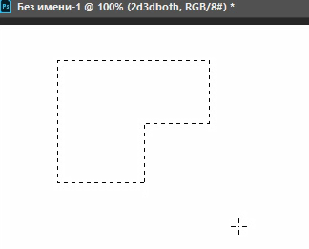
Agar yangi soha yaratishda Alt tugmasi bosib turilsa, yangi ajratilgan soha eskisidan ayirib tashlanadi.

Slide 17
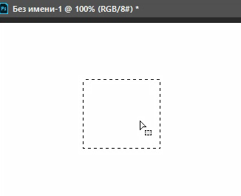
Yangi sohani ajratishda Alt va Ctrl tugmalarining ikkalasi ham bosib turilsa, yangi soha bilan eski sohaning kesishmasi ajralib olinadi.

Slide 18
Ajratish uskunalaridan birortasini tanlanganda parametrlar satrida bu uskunalarning parametrlari paydo bo‘ladi.

Slide 19
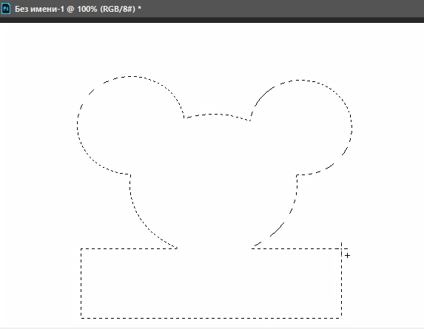
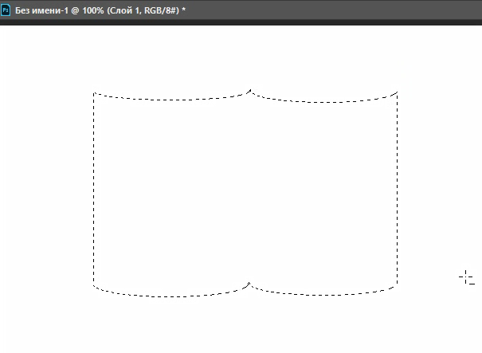
Ajratilgan sohalardan namunalar

Slide 22
PhotoShopda yana bir nechta ajratish uskunalari bo‘lib, Лассо (Arqon), Прямолинейное лассо (To‘g‘ri chiziqli arqon), Магнитное лассо (Magnitli arqon) deb ataladi.

Slide 23
Arqon uskunasi tanlanganda sichqonchaning chap tugmasini bosib turib, sichqoncha yurgiziladi. Sichqonchaning ekrandagi izi arqon kabi uning orqasida qoladi. Chap tugmani qo‘yib yuborish bilan arqonni ikkita uchi birlashtiriladi. Hosil bo‘lgan yopiq chiziq o‘rab turgan soha ajralib qoladi.

Slide 25
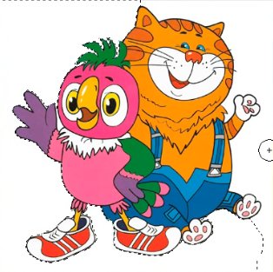

Slide 26
Yodda saqlang!
Tasvir bo‘lagini qayta ishlashdan oldin uni ajratib olish kerak.

Slide 27
Mustaqil bajarish uchun topshiriq
1) To‘g‘ri to‘rtburchak, oval ko‘rinishdagi soha qanday ajratiladi?
2) Tasvirni to‘liq ajratib olish, ajratishni bekor qilish qanday bajariladi?

